Slide 1
CHỦ ĐỀ 10 – NĂNG LƯỢNG VÀ CUỘC SỐNG
BÀI 42: BẢO TOÀN NĂNG LƯỢNG VÀ SỬ DỤNG NĂNG LƯỢNG

Slide 2
Khi quạt điện hoạt động, năng lượng điện chuyển thành cơ năng làm quay cánh quạt; khi bật công tắc, bóng đèn sáng, năng lượng điện đã chuyển thành quang năng. Năng lượng có thể chuyển hóa từ dạng này sang dạng khác. Vậy sự biến đổi giữa các dạng năng lượng này có tuân theo quy luật nào không?
TL: Sự biến đổi giữa các dạng năng lượng này có tuân theo quy luật.

Slide 3
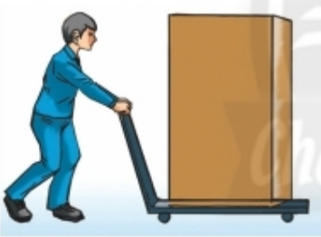
1. BẢO TOÀN NĂNG LƯỢNG.
a. Tìm hiểu sự truyền năng lượng giữa các vật.
Khi người đẩy xe hàng, xe hàng đã nhận được năng lượng để chuyển động.
=> Năng lượng từ người đã truyền sang xe hàng

Slide 4
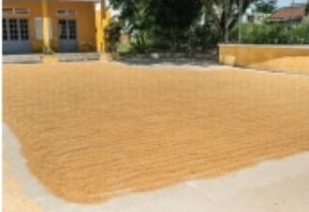
?1. Khi phơi thóc, hạt thóc nhận năng lượng từ đâu để có thể khô được?
TL: Khi phơi thóc, hạt thóc nhận năng lượng từ mặt trời để có thể khô được.

Slide 5
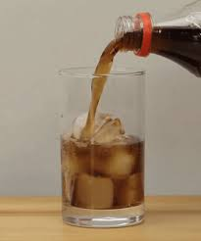
Rót nước vào trong cốc có chứa nước đá thì trong cốc có sự truyền năng lượng như thế nào?
TL: Nước truyền nhiệt độ cao hơn khiến đá bị tan ra, đồng thời đá truyền nhiệt độ lạnh vào nước khiến nước trở nên lạnh hơn.

Slide 6

- Năng lượng có thể truyền từ vật này sang vật khác.

Slide 7
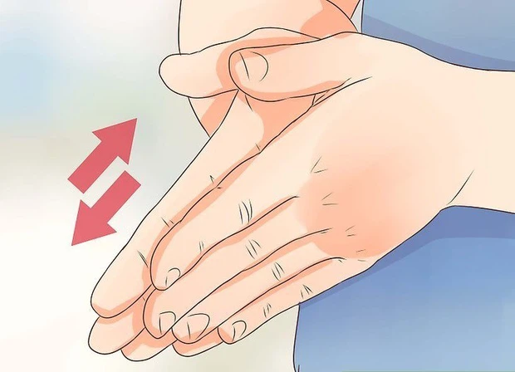
b. Tìm hiểu sự chuyển hoá giữa các dạng năng lượng:
?2. Vào lúc trời lạnh, người ta thường xoa hai bàn tay vào nhau, khi đó dạng năng lượng nào đã chuyển thành nhiệt để làm ấm bàn tay?
TL: Vào lúc trời lạnh, người ta thường xoa hai bàn tay vào nhau, khi đó động năng đã chuyển thành nhiệt năng.

Slide 8
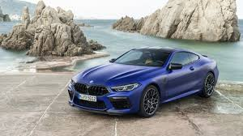
b. Tìm hiểu sự chuyển hoá giữa các dạng năng lượng:
?3 Khi ô tô động cơ nhiệt chạy, dạng năng lượng nào đã chuyển thành năng lượng cho ô tô hoạt động?
TL: Khi ô tô động cơ nhiệt chạy, dạng năng lượng nhiệt năng đã chuyển thành năng lượng cho ô tô hoạt động

Slide 9
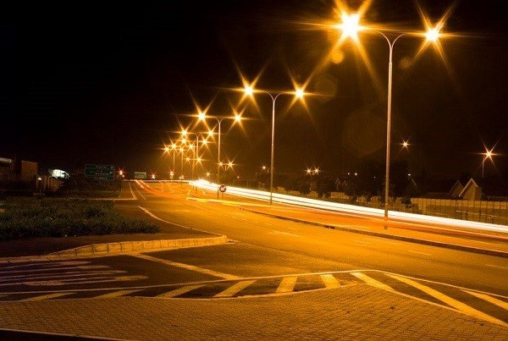
b. Tìm hiểu sự chuyển hoá giữa các dạng năng lượng:
?4. Khi đèn đường được thắp sáng, dạng năng lượng nào đã chuyển thành quang năng?
TL: Khi đèn đường được thắp sáng, dạng năng lượng điện năng
đã chuyển thành
quang năng.

Slide 10
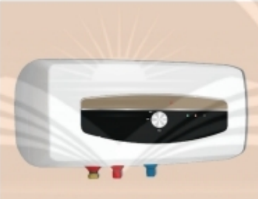
? Khi bình nóng lạnh hoạt động, đã có sự chuyển hóa năng lượng từ dạng nào sang dạng nào?
TL: Khi bình nóng lạnh hoạt động, đã có sự chuyển hóa năng lượng từ điện năng sang nhiệt năng.

Slide 11
b. Tìm hiểu sự chuyển hoá giữa các dạng năng lượng:
- Năng lượng có thể chuyển hóa từ dạng này sang dạng khác.

Slide 12
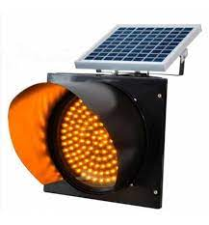
Hãy phân tích sự chuyển hóa năng lượng trong hoạt động của đèn tín hiệu giao thông dùng năng lượng mặt trời.
TL: Điện năng từ trong tấm pin mặt trời của đèn hấp thu ánh sáng mặt trời chuyển hóa thành điện năng tích trữ trong pin, điện năng này chuyển hóa thành quang năng khiến cho đèn phát sáng

Slide 13
LUYỆN TẬP
Câu 1: Năng lượng mà một vật có được do chuyển động được gọi là …
A. Thế năng.
B. Động năng.
C. Nhiệt năng.
D. Cơ năng.
Câu 2: Vật ở trên cao so với mặt đất có năng lượng gọi là …
A. Nhiệt năng.
B. Thế năng đàn hồi.
C. Thế năng hấp dẫn.
D. Động năng.

Slide 14
LUYỆN TẬP Câu 3. Khi sử dụng lò sưởi điện, năng lượng nào đã biến đổi thành nhiệt năng? A. Cơ năng B. Điện năng C. Hóa năng D. Quang năng

Slide 15
- Khi quạt điện hoạt động thì .................. chuyển thành ............... làm quay cánh quạt; - Khi bật công tắc, bóng đèn sáng thì.................. đã chuyển thành .......................... =>Năng lượng có thể chuyển hóa từ dạng này sang dạng khác.
điện năng
cơ năng
điện năng
quang năng

Slide 16
HÓA NĂNG CÓ THỂ CHUYỂN HÓA THÀNH NHỮNG DẠNG NĂNG LƯỢNG NÀO ?
a) Hóa năng lưu trữ trong thực phẩm, khi ta ăn, được chuyển hóa thành ……....…..giúp ta đạp xe.
b) Hóa năng lưu trữ trong que diêm, khi cọ xát với vỏ bao diêm, được chuyển hóa thành ….....……. và....…..
c) Hóa năng trong nhiên liệu (xăng, dầu) khi đốt cháy được chuyển hóa thành...............…,................ và.............…… của máy bay, tàu hỏa.
động năng
nhiệt năng
năng lượng ánh sáng
động năng
điện năng
thế năng

Slide 17
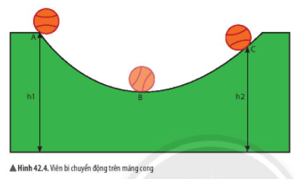
c. Tìm hiểu định luật bảo toàn năng lượng:
?5. Hãy mô tả sự thay đổi động năng và thế năng của viên bi khi viên bi chuyển động từ vị trí A tới vị trí B, từ vị trí B tới vị trí C. So sánh năng lượng của viên bi khi ở vị trí A và khi viên bi ở vị trí C.

Slide 18
c. Tìm hiểu định luật bảo toàn năng lượng:
TL: - Khi viên bi chuyển động từ vị trí A sang vị trí B thì vận tốc tăng dần và đạt giá trị lớn nhất tại B, cũng là vị trí động năng của nó lớn nhất. Đồng thời viên bi ở vị trí B là vị trí thấp nhất nên thế năng tại B là nhỏ nhất.
- Khi viên bi chuyển từ vị trí B sang vị trí C, tức là độ cao của nó tăng dần nên thế năng của viên bi cũng tăng dần, nhưng đồng thời vận tốc giảm dần nên động năng của nó ở vị trí C giảm dần.

Slide 19
c. Tìm hiểu định luật bảo toàn năng lượng:
?6. Trong quá trình viên bi chuyển động, ngoài động năng và thế năng còn có dạng năng lượng nào xuất hiện?
TL: Trong quá trình viên bi chuyển động, ngoài động năng và thế năng còn có nhiệt năng xuất hiện do ma sát giữa viên bi và bề mặt máng cong.

Slide 20
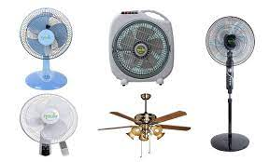
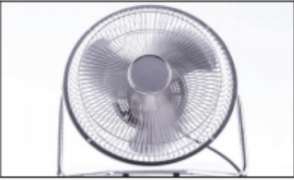
Bài tập củng cố: Khi quạt điện hoạt động điện năng cung cấp cho quạt chuyển hóa thành những dạng năng lượng nào. Theo em, tổng các dạng năng lượng đó có bằng phần điện năng ban đầu cung cấp cho quạt không?
Khi quạt điện hoạt động, điện năng cung cấp cho quạt điện chuyển hóa thành cơ năng làm cho quạt quay và nhiệt năng làm nóng quạt. Tổng hai dạng năng lượng này bằng điện năng cung cấp cho quạt.

Slide 21
c. Tìm hiểu định luật bảo toàn năng lượng:
- Định luật bảo toàn năng lượng: “Năng lượng không tự nhiên sinh ra cũng không tự nhiên mất đi, nó chỉ chuyển từ dạng này sang dạng khác hoặc truyền từ vật này sang vật khác”.

Slide 22
2. NĂNG LƯỢNG HAO PHÍ TRONG SỬ DỤNG
- Phần năng lượng ban đầu chuyển thành dạng năng lượng theo đúng mục đích sử dụng gọi là năng lượng có ích.
- Phần năng lượng ban đầu chuyển thành năng lượng không đúng mục đích sử dụng gọi là năng lượng hao phí.

Slide 23
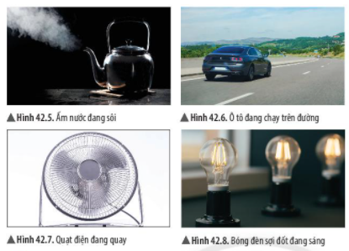
?7. Quan sát hình 42.5, 42.6, 42.7 và cho biết trong các hoạt động, năng lượng ban đầu đã chuyển hóa thành những dạng năng lượng nào? Hãy chỉ ra phần năng lượng nào là có ích, phần năng lượng nào là hao phí.
TL: - Hình 42.5: Năng lượng ban đầu là điện năng đã chuyển hóa thành nhiệt năng làm nước nóng lên và bay hơi. Trong đó, 1 phần nhiệt năng là có ích, 1 phần nhiệt năng là hao phí.

Slide 24
?7. Quan sát hình 42.5, 42.6, 42.7 và cho biết trong các hoạt động, năng lượng ban đầu đã chuyển hóa thành những dạng năng lượng nào? Hãy chỉ ra phần năng lượng nào là có ích, phần năng lượng nào là hao phí.
TL: - Hình 42.6: Năng lượng ban đầu là hóa năng (xăng dầu) đã chuyển hóa thành động năng và nhiệt năng. Động năng là có ích, nhiệt năng là hao phí.

Slide 25
?7. Quan sát hình 42.5, 42.6, 42.7 và cho biết trong các hoạt động, năng lượng ban đầu đã chuyển hóa thành những dạng năng lượng nào? Hãy chỉ ra phần năng lượng nào là có ích, phần năng lượng nào là hao phí.
TL: - Hình 42.7: Năng lượng ban đầu là điện năng đã chuyển hóa thành cơ năng và nhiệt năng. Cơ năng là có ích, nhiệt năng là hao phí.

Slide 26
Quan sát hình 42.8 và cho biết khi bóng đèn sợi đốt đang sáng, điện năng cung cấp cho bóng đèn đã chuyển hóa thành những dạng năng lượng nào? Dạng năng lượng nào là có ích, dạng năng lượng nào là hao phí?
TL: Khi bóng đèn sợi đốt sáng, điện năng đã chuyển hóa thành quang năng và nhiệt năng.
Quang năng là có ích và nhiệt năng là hao phí.

Slide 27
- Khi năng lượng truyền từ vật này sang vật khác hoặc chuyển hóa từ dạng này sang dạng khác luôn xuất hiện năng lượng hao phí.

Slide 28
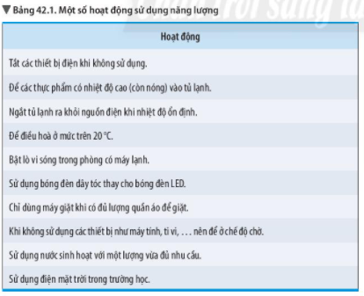
3. TIẾT KIỆM NĂNG LƯỢNG.
* Tìm hiểu về các hoạt động sử dụng năng lượng và các biện pháp tiết kiệm năng lượng.
?8. Những hoạt động nào ở bảng 42.1 là sử dụng năng lượng hiệu quả và không hiệu quả? Vì sao?

Slide 29
Hiệu quả | Không hiệu quả
X
X
X
X
X
X
X
X
X
X

Slide 30
?9. Em hãy nêu một số lợi ích của việc thực hiện tiết kiệm năng lượng.
TL. Tiết kiệm năng lượng giúp giảm nhu cầu sử dụng đối với các nguồn nhiên liệu hóa thạch như than đá, dầu mỏ và khí thiên nhiên; giúp bảo vệ môi trường, sử dụng hiệu quả nguồn năng lượng, bảo vệ nguồn năng lượng cho thế hệ tương lai.

Slide 31
- Tiết kiệm năng lượng là một yêu cầu cấp thiết đối với tất cả mọi lĩnh vực, mọi cá nhân nhằm đảm bảo an ninh năng lượng.

Slide 32
?10. Hãy nêu các biện pháp tiết kiệm năng lượng trong cuộc sống hàng ngày.
TL. Các biện pháp tiết kiệm năng lượng trong cuộc sống hàng ngày:
- Tăng nhiệt độ của tủ lạnh
- Giảm nhiệt độ của bình đun nước nóng
- Nên chọn những sản phẩm tiết kiệm năng lượng thay thế đồ gia dụng cũ
- Không lạm dụng máy sưởi và máy điều hòa
- Giảm lượng chất thải sinh hoạt
- Trồng nhiều cây xanh,…

Slide 33
Em hãy nêu một số biện pháp tiết kiệm năng lượng khi sử dụng điện ở nhà.
Các biện pháp tiết kiệm năng lượng trong cuộc sống hằng ngày là:
- Tắt các thiết bị điện như: ti vi, quạt, bóng điện, … khi không sử dụng.
- Không lạm dụng máy sưởi và máy điều hòa.
- Sử dụng bóng đèn tiết kiệm điện.
- Giảm lượng chất thải sinh hoạt
- Trồng nhiều cây xanh.

Slide 34
Đề xuất một số biện pháp để tiết kiệm năng lượng trong trường học.
Một số biện pháp để tiết kiệm năng lượng trong trường học là:
- Tắt các thiết bị điện khi không sử dụng
- Trồng nhiều cây xanh
- Sử dụng điện mặt trời trong trường học
- Sử dụng nước hợp lí…

Slide 35
Bài tập 1 (Trang 187). Khi sử dụng lò sưởi điện, năng lượng nào đã biến đổi thành nhiệt năng? A. Cơ năng B. Điện năng C. Hóa năng D. Quang năng

Slide 36
Bài tập 2 (Trang 187). Phát biểu nào sau đây đúng? Khi quạt điện hoạt động, A. phần lớn điện năng tiêu thụ chuyển hóa thành nhiệt năng B. phần lớn điện năng tiêu thụ chuyển hóa thành thế năng C. phần năng lượng hữu ích thu được cuối cùng bao giờ cũng lớn hơn phần năng lượng ban đầu cung cấp cho quạt. D. phần năng lượng hao hụt đi biến đổi thành dạng năng lượng khác.

Slide 37
Bài tập 3 (Trang 187). Một quả bóng cao su được ném từ độ cao h xuống nền đất cứng, khi chạm đất quả bóng nảy lên. Sau mỗi lần nảy lên, độ cao giảm dần, nghĩa là cơ năng của quả bóng giảm dần. Điều đó có trái với định luật bảo toàn năng lượng không? Tại sao? Hãy dự đoán còn có hiện tượng nào khác xảy ra với quả bóng ngoài hiện tượng quả bóng bị nảy lên và rơi xuống.

Slide 38
Bài tập 3 (Trang 187).
TL: Không trái với định luật bảo toàn năng lượng, vì một phần cơ năng của quả bóng đã biến thành nhiệt năng khi quả bóng đập vào đất, một phần truyền cho không khí làm cho các phần tử không khí chuyển động
Hiện tượng khác: Quả bóng bị biến dạng mỗi khi rơi xuống chạm đất và trở lại hình dạng ban đầu mỗi khi nảy lên. Nhiệt độ của quả bóng hơi tăng nhẹ.

Slide 39
Bài tập 4 (Trang 187). Em hãy nêu một số biện pháp tiết kiệm năng lượng khi sử dụng các phương tiện giao thông.
- Ưu tiên lựa chọn phương tiện giao thông công cộng, xe đạp hoặc đi bộ.
- Sử dụng chung phương tiện giao thông.
- Chọn mua phương tiện giao thông tiết kiệm năng lượng.
- Duy trì tốc độ khi lái xe, không tăng ga hoặc hãm phanh đột ngột.

Slide 40



